Slide 1
Кукольный театр: истоки, современность.
Детское объединение «Кукловоды»
Руководитель: Тоскоракова В.Ю.

Slide 2
Направления кукольного театра.
эстрадный театр кукол;
кукольная мультипликация;
анимация;
детские спектакли;
телевизионные программы с участием кукольных персонажей.

Slide 3
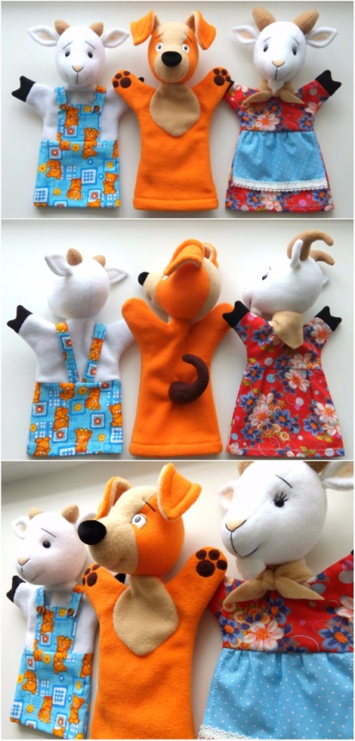
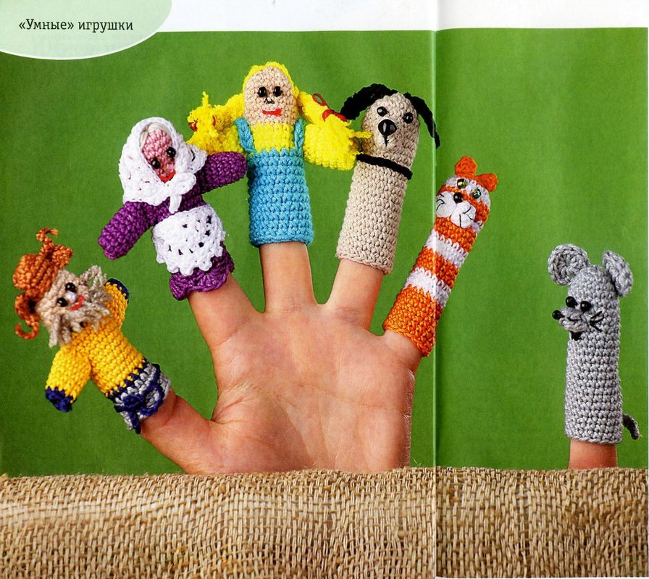
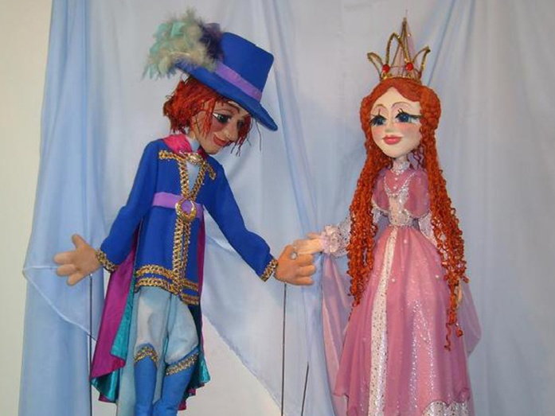
Куклы с управлением снизу.
2. Пальчиковые
3. Тростевые
1. Перчаточные

Slide 4
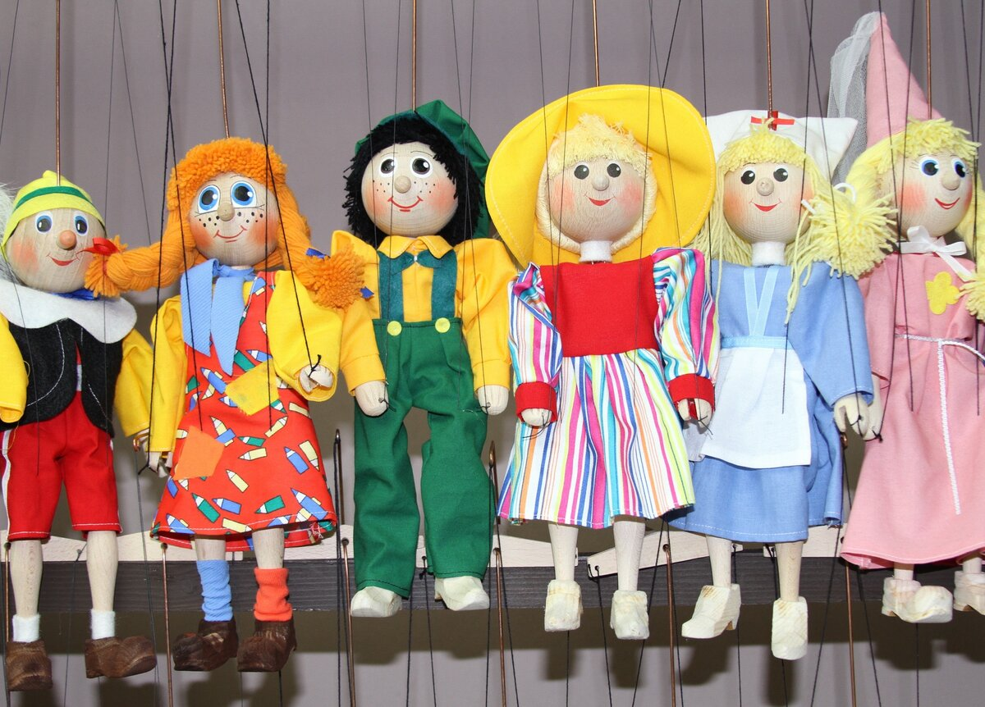
Куклы марионетки.

Slide 5
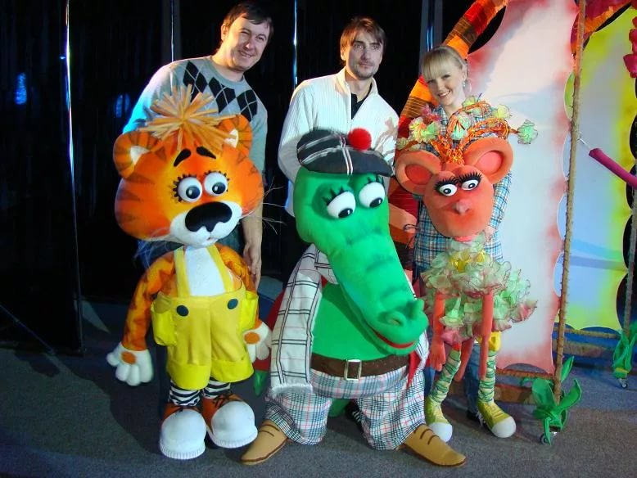
Срединные куклы.

Slide 6
История театра кукол в России.
В Древней Руси кукла была чем-то в роде хранительницы очага, здоровья детей и взрослых, защитницы от сглаза и дурного слова.
Кукла была и просто игрушкой: пока ребенок играет с поделкой, родители спокойно занимаются домашними делами.

Slide 7
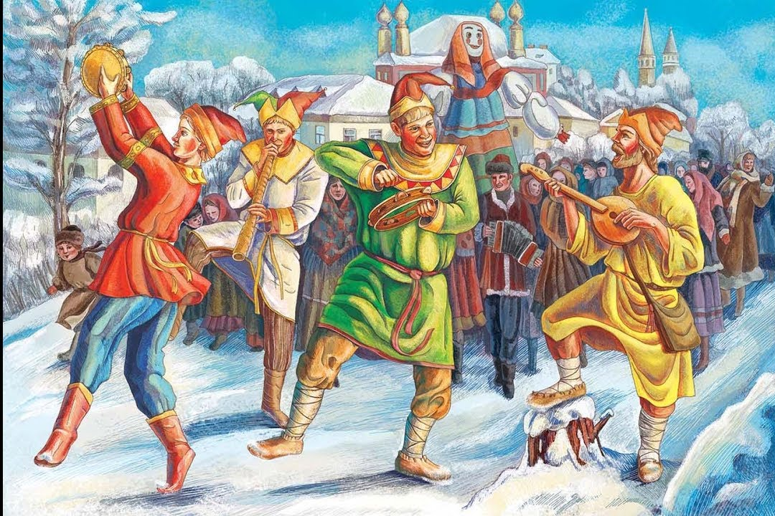
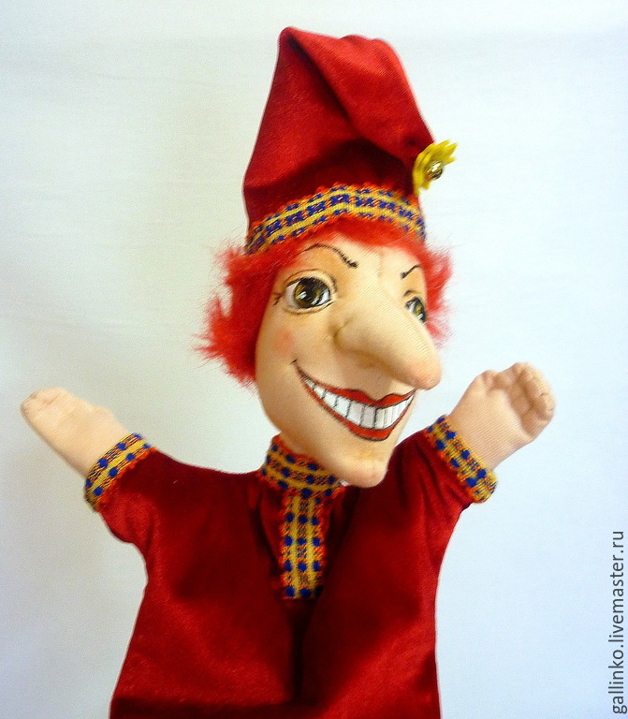
4. Петрушка.
3. Скоморохи.

Slide 8
Современные кукольные театры России. На сегодняшний день в России насчитывается более 100 кукольных театров. Каждый из них известен своими детскими спектаклями, пьесами и представлениями.

